Slide 1
SSE Model
Longevity
14/04/20
Notes:
WARNING: if you try to copy/paste slides from the former PPT version / layout you will probably face some technical issues. To avoid this, click on ‘new slide’ in the top menu and copy/paste the elements from your former slide onto the new one (do not copy/paste the slide itself).

Slide 2
1
Model parameters

Slide 3
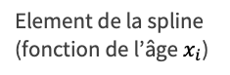
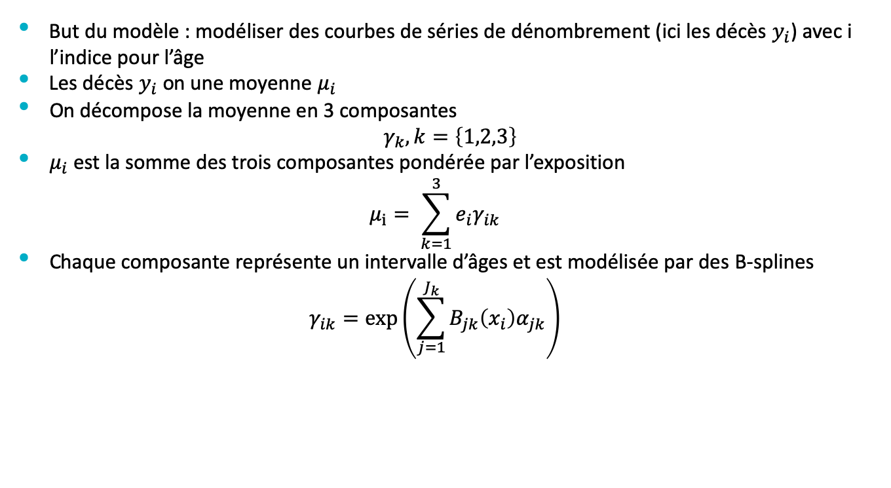
Model parameters
Sum of smooth exponentials
But du modèle : modéliser des courbes de séries de dénombrement (ici les décès $y_{i}$) avec i l’indice pour l’âge
Les décès $y_{i}$ on une moyenne $μ_{i}$
On décompose la moyenne en 3 composantes $γ_{k}, k=\left\{1,2,3\right\}$
$μ_{i}$ est la somme des trois composantes pondérée par l’exposition $μ_{i}= \sum_{k=1}^{3}{e_{i}γ_{ik}}$
Chaque composante représente un intervalle d’âges et est modélisée par des B-splines $γ_{ik}=exp⁡\left(\sum_{j=1}^{J_{k}}{B_{jk}\left(x_{i}\right)α_{jk}}\right)$
Element de la spline (fonction de l’âge $x_{i}$)
Coefficient de la spline

Slide 4

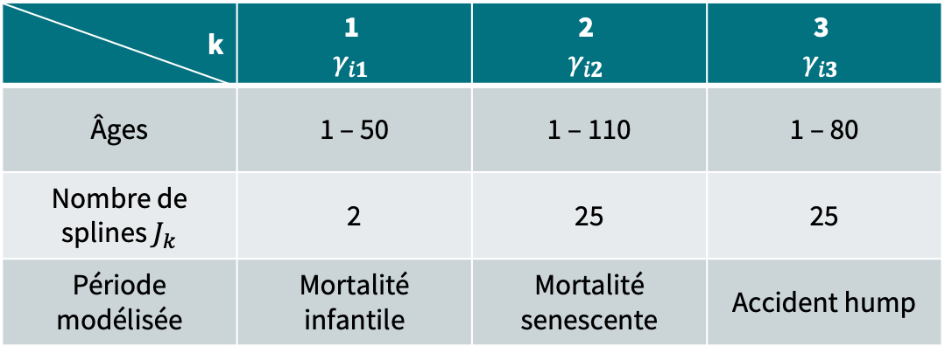
Model parameters
Sum of smooth exponentials
$$γ_{ik}=exp⁡\left(\sum_{j=1}^{J_{k}}{B_{jk}\left(x_{i}\right)α_{jk}}\right)$$
Choix des composantes :
k | 1 $$γ_{i1}$$ | 2 $$γ_{i2}$$ | 3 $$γ_{i3}$$
Âges | 1 – 50 | 1 – 110 | 1 – 80
Nombre de splines $J_{k}$ | 2 | 25 | 25
Période modélisée | Mortalité infantile | Mortalité senescente | Accident hump

Slide 5
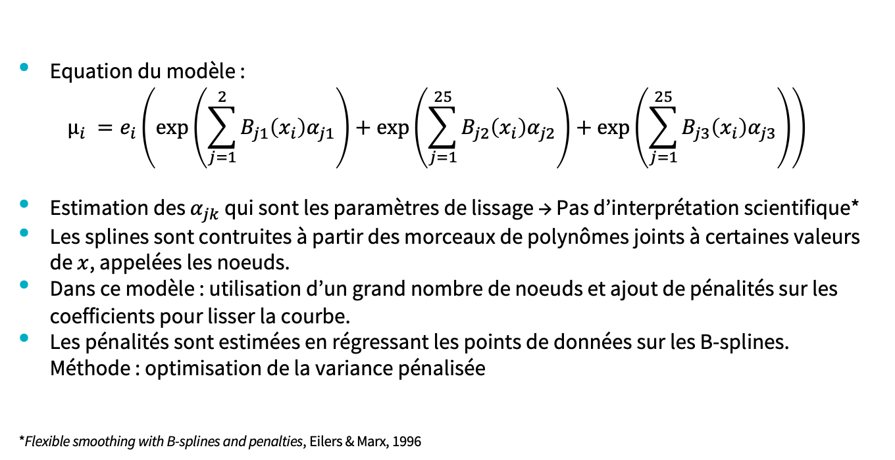
Model parameters
Sum of smooth exponentials
Equation du modèle : $μ_{i} =e_{i}\left(\exp\left(\sum_{j=1}^{2}{B_{j1}\left(x_{i}\right)α_{j1}}\right)+\exp\left(\sum_{j=1}^{25}{B_{j2}\left(x_{i}\right)α_{j2}}\right)+\exp\left(\sum_{j=1}^{25}{B_{j3}\left(x_{i}\right)α_{j3}}\right)\right)$
Estimation des $α_{jk}$ qui sont les paramètres de lissage → Pas d’interprétation scientifique*
Les splines sont contruites à partir des morceaux de polynômes joints à certaines valeurs de $x$, appelées les noeuds.
Dans ce modèle : utilisation d’un grand nombre de noeuds et ajout de pénalités sur les coefficients pour lisser la courbe.
Les pénalités sont estimées en régressant les points de données sur les B-splines. Méthode : optimisation de la variance pénalisée
*Flexible smoothing with B-splines and penalties, Eilers & Marx, 1996

Slide 6
2
Fit des données France / Chili

Slide 7

Fit des données
Sum of smooth exponentials
Données France HMD :
De 1960 à 1990
Hommes et Femmes
52 coefficients répartis dans les 3 composantes estimés pour chaque année
Graphique à droite : taux de mortalités estimés pour les Femmes (gauche) et les Hommes (droite)

Slide 8
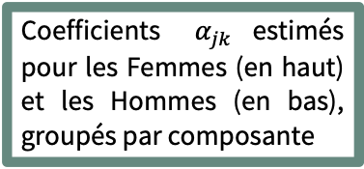
Fit des données
Coefficients $α_{jk}$estimés pour les Femmes (en haut) et les Hommes (en bas), groupés par composante

Slide 9
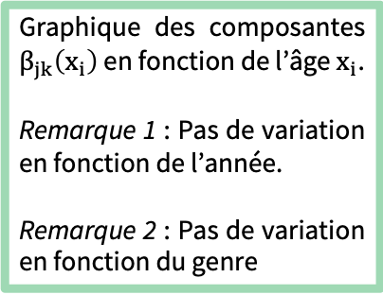
Fit des données
Graphique des composantes $β_{jk}\left(x_{i}\right)$ en fonction de l’âge $x_{i}$.
Remarque 1 : Pas de variation en fonction de l’année.
Remarque 2 : Pas de variation en fonction du genre

Slide 10
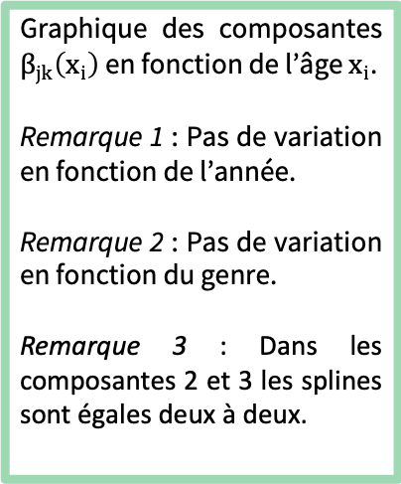
Fit des données
Graphique des composantes $β_{jk}\left(x_{i}\right)$ en fonction de l’âge $x_{i}$.
Remarque 1 : Pas de variation en fonction de l’année.
Remarque 2 : Pas de variation en fonction du genre.
Remarque 3 : Dans les composantes 2 et 3 les splines sont égales deux à deux.

Slide 11

Fit des données
Sum of smooth exponentials
Données Chili HMD :
De 1992 à 2007
Hommes et Femmes
14 années complètes
52 coefficients répartis dans les 3 composantes estimés pour chaque année
Graphique à droite : taux de mortalités estimés pour les Femmes (gauche) et les Hommes (droite)

Slide 12
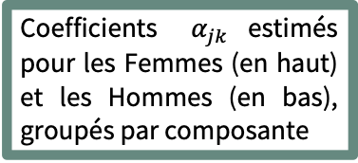
Fit des données
Coefficients $α_{jk}$estimés pour les Femmes (en haut) et les Hommes (en bas), groupés par composante

Slide 13
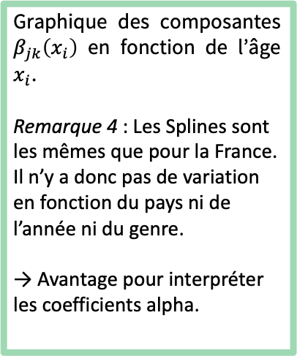
Fit des données
Graphique des composantes $β_{jk}\left(x_{i}\right)$ en fonction de l’âge $x_{i}$.
Remarque 4 : Les Splines sont les mêmes que pour la France. Il n’y a donc pas de variation en fonction du pays ni de l’année ni du genre.
→ Avantage pour interpréter les coefficients alpha.

Slide 14
Fit des données

Slide 15
3
Déplacement des Splines

Slide 16
Déplacement des Splines
Est-ce que les Splines se déplacent de manière constante vers la droite ? Le graphique représente le point maximum atteint par les Splines et l’âge auquel le maximum est atteint. Chaque point est une Spline et la couleur représente la composante. On confirme aussi l’égalité des Splines entre la composante 2 et 3.
Déplacement horizontal de +5ans entre chaque Spline

Slide 17
4
Sensibilité des coefficients

Slide 18
Sensibilité des coefficients
Etude des sensibilités afin de sélectionner les paramètres pertinents et d’analyser leur comportement. Calcul des espérances de vie suite à des variations des coefficients uns à uns puis deux par deux. Les variations des coefficients sont calculées avec un choc sur le coefficient du montant du coefficient de variation (CV=σ/μ).

Slide 19
Sensibilité des coefficients
Etude des sensibilités afin de sélectionner les paramètres pertinents et d’analyser leur comportement. Calcul des espérances de vie suite à des variations des coefficients uns à uns puis deux par deux. Les variations des coefficients sont calculées avec un choc sur le coefficient du montant du coefficient de variation (CV=σ/μ).
IndiceComposante2 | ΔEx2 | IndiceComposante3 | ΔEx3 | ΔExBoth | Ex
14 | 0,092 | 39 | 0,175 | 0,644 | 73,39
15 | 0,110 | 40 | 0,089 | 0,592 | 73,44
13 | 0,070 | 38 | 0,175 | 0,515 | 73,52
16 | 0,124 | 41 | 0,020 | 0,370 | 73,66
… | … | … | … | … | …
3 | 0,001 | 28 | 0,000 | 0,001 | 74,03
25 | 0,000 | 50 | 0,000 | 0,000 | 74,03
27 | 0,000 | 52 | 0,000 | 0,000 | 74,03
26 | 0,000 | 51 | 0,000 | 0,000 | 74,03

Slide 20
Sensibilité des coefficients
Etude des sensibilités afin de sélectionner les paramètres pertinents et d’analyser leur comportement. Calcul des espérances de vie suite à des variations des coefficients uns à uns puis deux par deux. Les variations des coefficients sont calculées avec un choc sur le coefficient du montant du coefficient de variation (CV=σ/μ).
Remarque 1 : Les coefficients 1 et 2 font le plus varier l’espérance de vie :
Zoom sur les coefficients 1 et 2 et les Splines associées
Impact du coefficient 2 sur la courbe de mortalité
 | Ex | ΔEx
1 | 73,01 | 1,03
2 | 74,41 | 0,39
Explication 1 : Le coefficient 1 agit à tous les âges, la Spline 1 est constante et égale à 1 à tous les âges. En réduisant le coefficient 1 à 0, les taux ne sont plus compris en 0 et 1.
Explication 2 : Le coefficient 2 agit seulement sur les âges jeunes, en le rendant nul on supprime la mortalité infantile. Le coefficient 2 va servir à piloter l’espérance de vie par la mortalité infantile.

Slide 21
6
Pilotage de l’espérance de vie

Slide 22
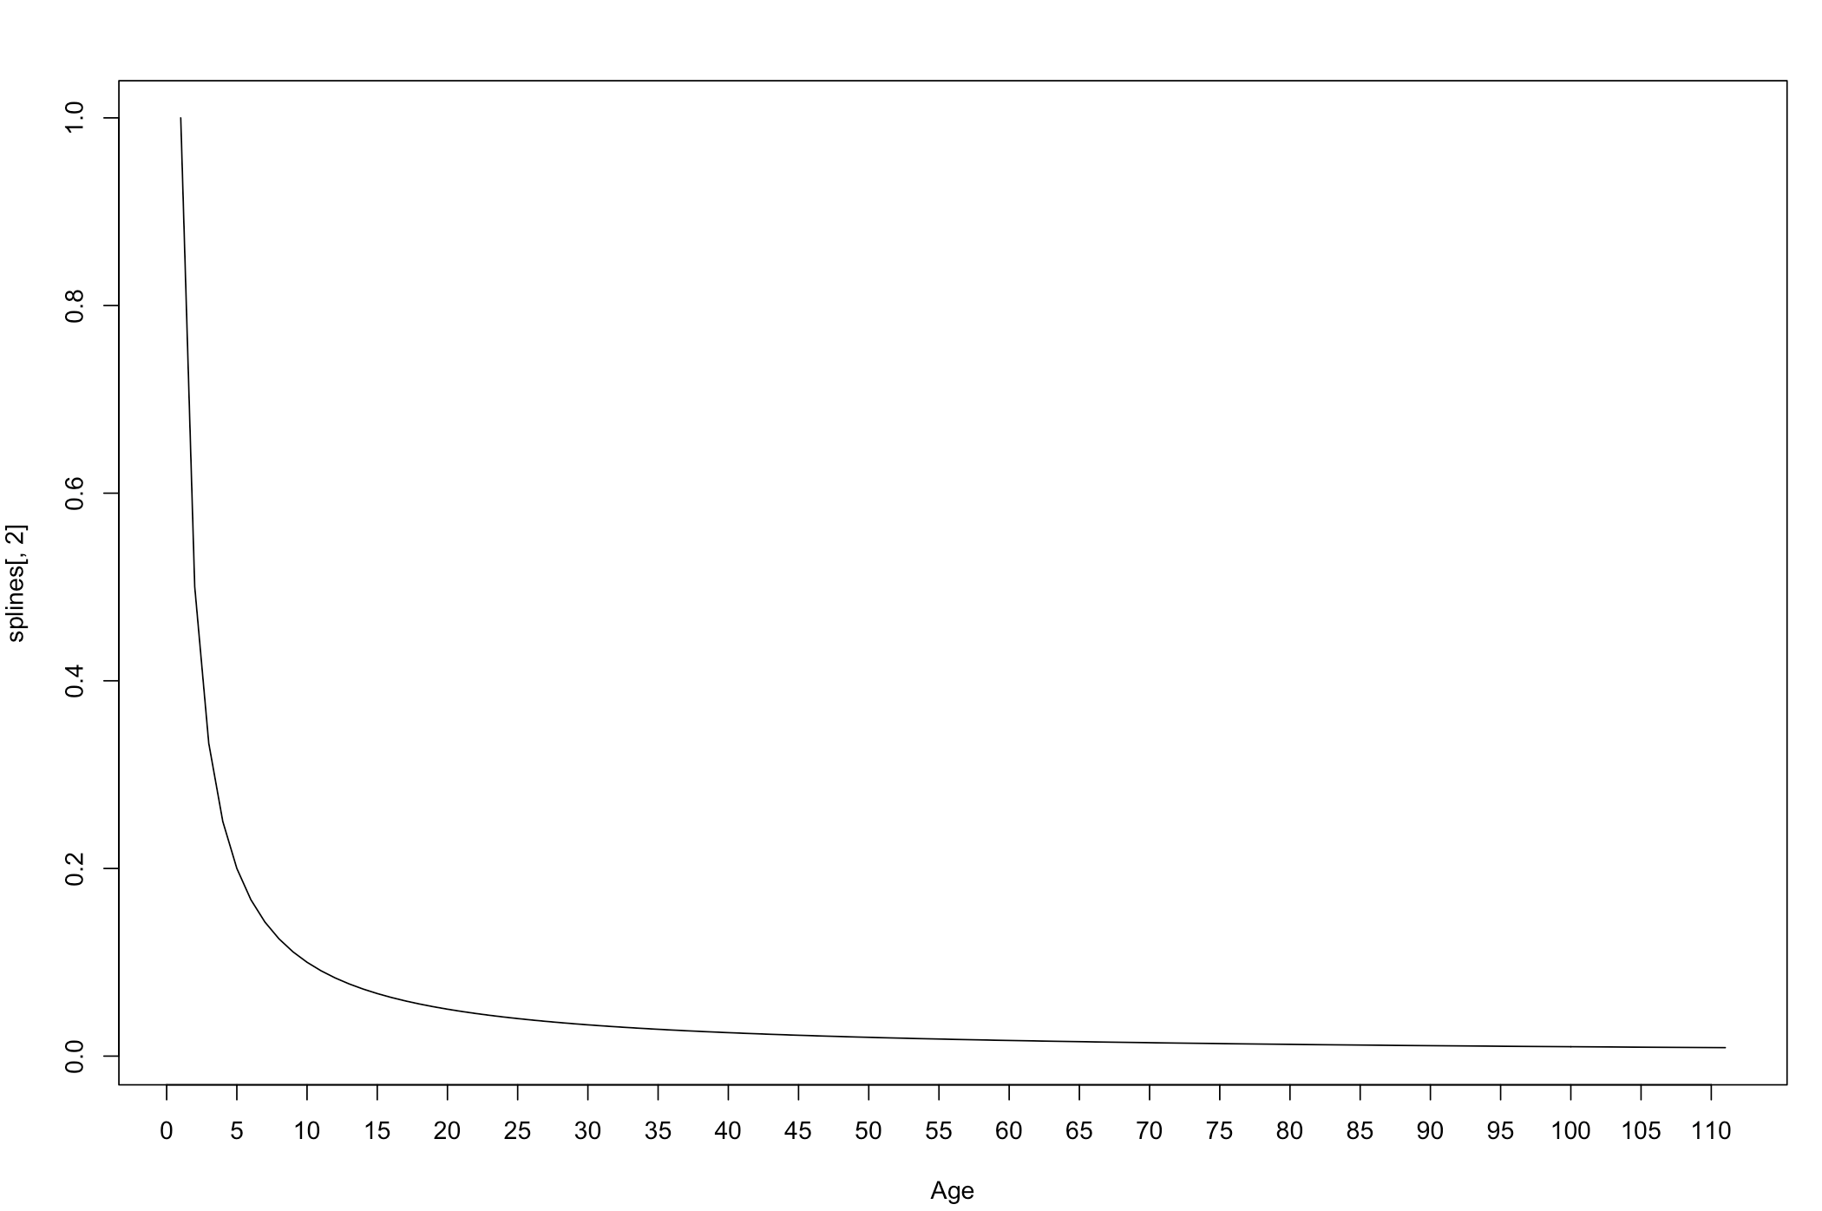
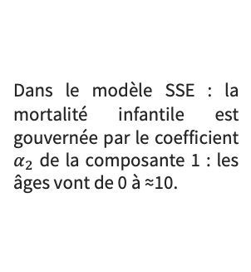
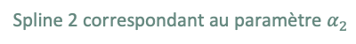
Pilotage de l’espérance de vie
Mortalité Infantile
Test sur :
Chili
Année 2007
Genre M
Spline 2 correspondant au paramètre $α_{2}$
Dans le modèle SSE : la mortalité infantile est gouvernée par le coefficient $α_{2}$ de la composante 1 : les âges vont de 0 à ≈10.

Slide 23
Pilotage de l’espérance de vie
Mortalité Infantile
Courbe de mortalité en fonction du paramètre alpha 2

Slide 24
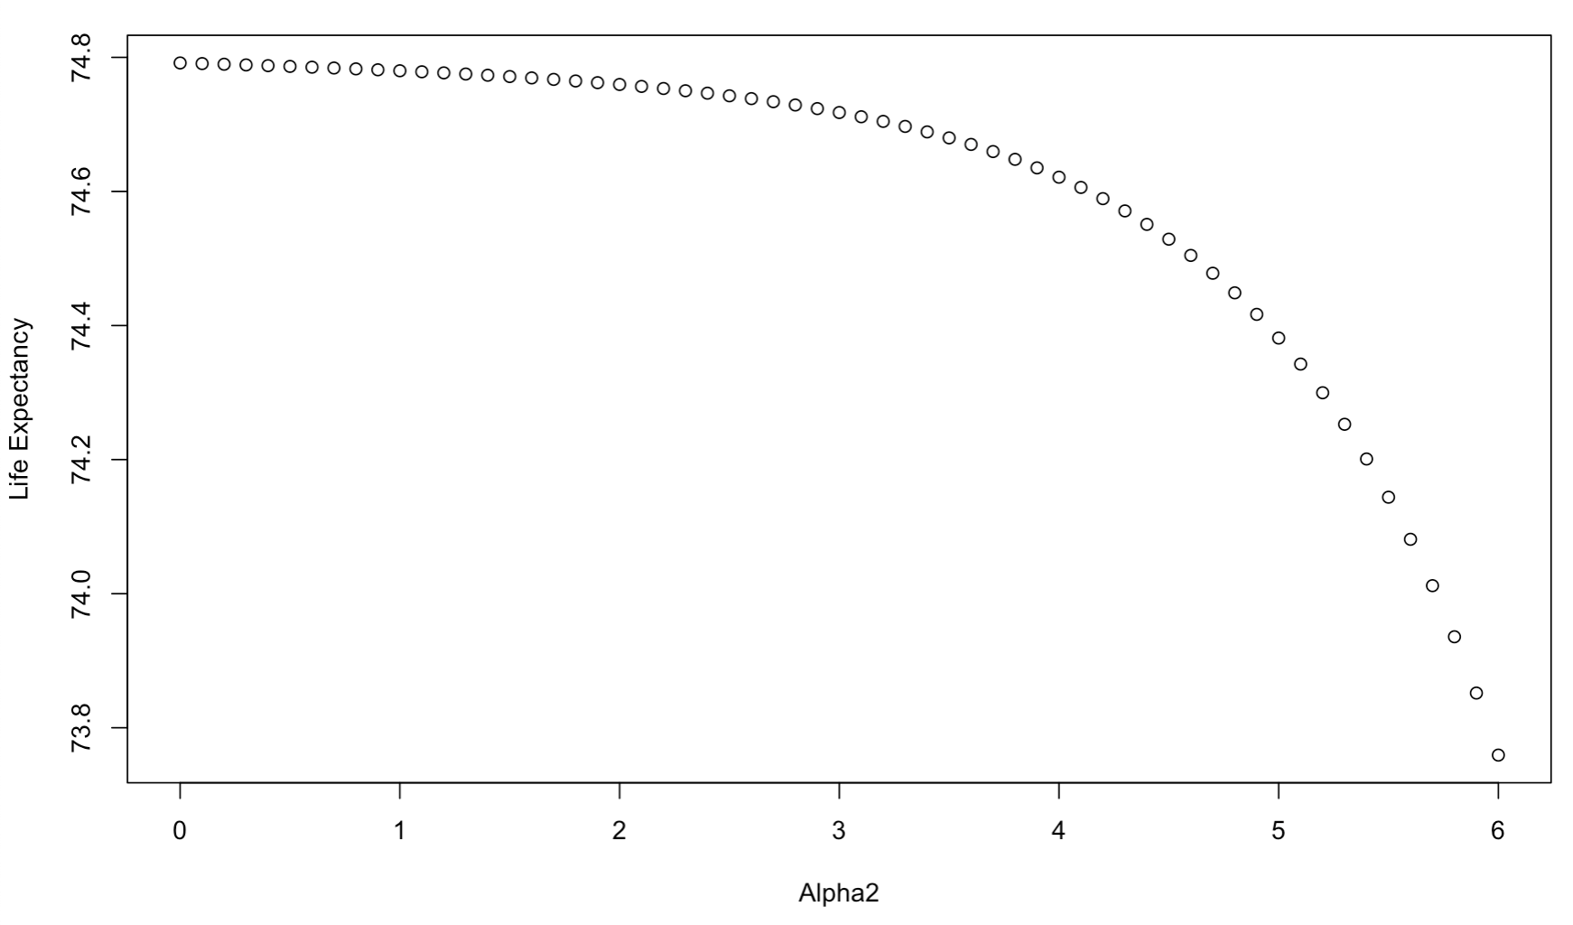
Pilotage de l’espérance de vie
Mortalité Infantile
Espérance de vie en fonction du paramètre alpha 2

